Slide 1

OSNOVNA ŠKOLA PODTUREN
Timski rad
Podturen, siječanj 2012.

Slide 2
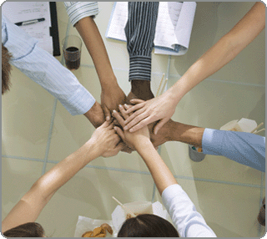
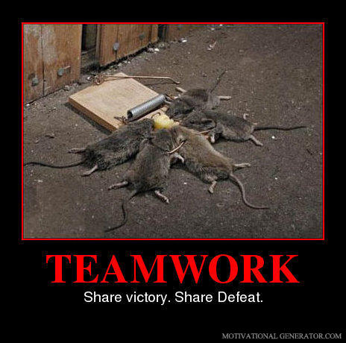
Što je team?

Slide 3
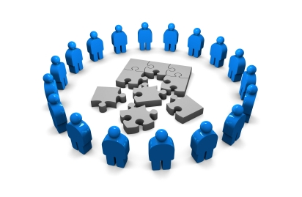
Sastavnice timskog rada
Komunikacijske vještine
Upravljanje konfliktima u grupi
Pregovaranje i argumentiranje
Definiranje problema i metode utvrđivanja
Tehnike kreativnog rješavanja problema
Vježbe za jačanje timskog duha

Slide 4

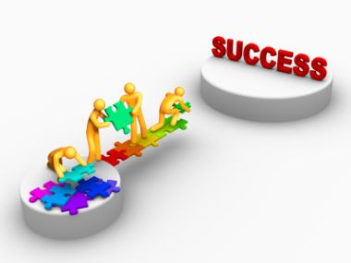
Težišta tima
Cilj rada
Misija timskog rada
Vizija tima

Slide 5
Razvoj tima
FORMIRANJE-okupljanje ljudi s određenom svrhom
RASPRAVA – izmjena mišljenja i konflikti
POSTAVLJANJE CILJEVA
FUNKCIONIRANJE TIMA
ZAVRŠETAK RADA TIMA-izvršenje misije

Slide 6
Uvjerljiv govor
POZITIVNI FEEDBACK
Razvijanje komunikacijskih sposobnosti
Empatija
Efektivno rješavanje sukoba
Aktivno slušanje

Slide 7


Slide 8
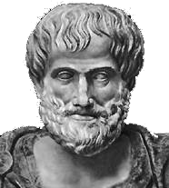
Svatko se može naljutiti – to je lako.
Ali naljutiti se na pravu osobu, do ispravnoga stupnja, u pravi trenutak, zbog ispravnoga razloga i na ispravan način
– to nije lako.
Aristotel: Nikomahova etika
Aristotelov izazov

Slide 9
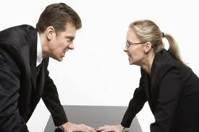
INTERPERSONALNI
SUKOB
Nastaje kada se osobe ne mogu usuglasiti oko ciljeva i vizija te akcije jedne osobe negativno utječu na drugu osobu

Slide 10
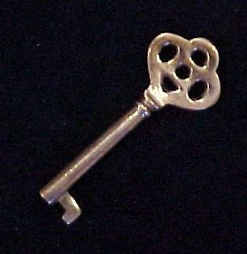
U životu ne dobivate ono što zaslužujete nego ono što komunicirate “
Tad James
ključ uspjeha u životu= dobre komunikacijske vještine

Slide 11
INTRAPERSONALNA
INTERPERSONALNA
JAVNA
MASOVNA
U MALOJ GRUPI
RIJEČI
GESTE, MIMIKA

Slide 12
Stilovi ponašanja u interpersonalnoj komunikaciji
potrebe drugih naše potrebe
AGRESIVNOST
PASIVNOST
ASERTIVNOST

Slide 13
MITOVI O KONFLIKTIMA
1. Konflikti su uvijek znak slabih međuljudskih odnosa.
2. Sukob se uvijek može izbjeći.
3. Konflikti se uvijek javljaju zbog nesporazuma.
4. Konflikti se uvijek mogu riješiti.
5. Sukobi su uvijek loši.

Slide 14
TIPOVI SUKOBA (1/3)
1. PSEUDUKONFLIKT
Pojavljuje se kada smo krivo interpretirali smisao poruke.
Kako se može izbjeći:
Provjeri dali razumiješ!
Čitaj između redaka!
Stvori podupirajuću - ne napadajuću klimu za razgovor!

Slide 15
Pseudokonfilkt - primjer
A: Idemo pješke u trgovinu.
B: Ne, predaleko je. Idemo autom.
A: Ali trgovina je blizu.
B: Ne, nije.
A: Je, evo tu u Radićevoj.
B: A misliš na supermarket?
A: Da, točno na to mislim..
B: Nema problema. A ja sam mislio da misliš na veliki trgovački centar u gradu.

Slide 16
2. JEDNOSTAVNI KONFLIKT: RAZLIČITI STAVOVI
Nastaje zbog drugačijih ideja, definicija, percepcija ii ciljeva.
KAKO SE MOŽE SPRIJEČITI?
Pojasniti razumijevanje!
Tražiti više rješenja!
Fokusirati se na najvažnije činjenice!
Ne dodirivati previše stvari odjednom!
Postići sporazum kada je moguće!
Vratiti se kasnije u diskusiju!

Slide 17
Jednostavni sukob:primjer
A: Danas želim gledati prvenstvenu utakmicu Dinama.
B: Ne dragi, danas je zadnja epizoda moje omiljene meksičke serije.
A: Ali petak je i cijeli sam tjedan naporno radio..
B: Ajde neka ti bude. Gledaj utakmicu, a ja ću nasnimiti epizodu serije i pogledati ju kasnije...
A: Hvala ti...

Slide 18
3. EGO SUKOBI: OSOBNI SUKOBI
‘’Napad je najbolja obrana!’’- KRIVO
ŠTO SE MOŽE PODUZETI
Pokušati preusmjeriti ego sukob natrag na jednostavni sukob
Ako ste u afektu, zapisati što ste željeli reći.
Koristiti ‘’JA’’ poruke!

Slide 19
Ego sukob:Primjer
•A: Prestani već jednom ni naređivati.zašto misliš da si uvijek u pravu? Misliš da ja ne znam kako mi zapravo već neko vrijeme uzimaš više novaca za zajednički prijevoz?
B: Prihvati to A, ti jednostavno poludiš kada je riječ o tebi. A tako lako pričaš o drugima. Baš ne znaš podnijeti kritiku...

Slide 20
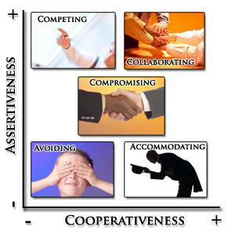
Thomas Kilmann KONFLIKTNI STILOVI

Slide 21
5 pristupa rješavanju sukoba |  | Osobni interes
 |  | veliki | mali
Briga za druge | velika | Izbjegavanje | Susretljivost
 | niska | Dominacija | Integracija
Kompromis

Slide 22
Izbjegavanje.
- svodi se na pasivan stav i distanciranje od problema, ponekad čak i prikrivanje problema
- prikladan za trivijalna pitanja
- prednost: dobitak u vremenu u nejasnim situacijama
- nedostatak: privremena mjera i ne rješava
Kompromis.
- proces uspostavljanja ravnoteže izmenu realizacije
osobnih i zajedničkih interesa
- svaki sudionik se mora nečega odreći
- prednost: demokratski, bez gubitnika
- nedostatak: sprečava kreativno rješavanje

Slide 23
Integracija.
- konfrontiranje stavova
- zajedničko otkrivanje problema
- prijedlog mogućih rješenja
- prednosti: dugoročan pozitivan učinak
- nedostatci: oduzima mnogo vremena
Susretljivost.
- polazi se od reduciranja rizika i naglašavanja
zajedničkih interesa
- u situaciji kada netko od sudionika može izvući korist
- prednost: ohrabruje suradnju
- nedostatak: privremena mjera, uzroci ostaju

Slide 24
Orijentacije strana u sukobu
Da li ćemo rješavanju sukoba pristupiti konstruktuvno ili destruktivno ovisi o motivacijskoj orijentaciji strana u sukobu. Mogu se razlikovati tri osnovna tipa:
* 1. kooperativna orijentacija ili orijentacija na suradnju,
-kada je jedna strana zainteresirana za dobrobit druge strane jednako kao i za svoju vlastitu dobrobit;
* 2 individualistička orijentacija,
- kada jedna strana nastoji proći što bolje, a ne zanima je što će biti s drugom stranom;
* 3) kompetitivna orijentacija ili orijentacija na takmičenje,kada jedna strana prvenstveno želi proći bolje nego druga strana

Slide 25
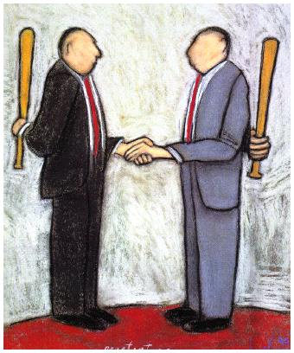
STATEGIJE PREGOVARANJA
Problemi se ne mogu riješiti s istom razinom svjesnosti kojom su prouzročeni...
Albert Einstein

Slide 26
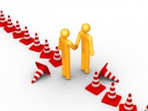
Pregovaranje je proces u kojem se dvije strane, sa različitim i konfliktnim interesima, sastaju da bi sklopile posao.
• Svaki iskusni pregovarač mora znati svoje ciljeve i svoje mogućnosti da bi mogao odrediti i svoja očekivanja.
• Pregovor nije nametanje svoje volje…
Taktika pregovaranja ne smije biti negativna…
• Cilj pregovaranja treba biti zajednički dogovor. Samo suradnjom i kompromisom doći ćete do zaključka prihvatljivog za sve sudionike pregovaranja.
Pregovaranje je umjetnost prilagođavanja

Slide 27
Pregovaranje je razmjena ustupaka.
Tri moguće pregovaračke pozicije:
WIN : LOSE
(pobjednik:gubitnik)
• konkurentski, autoritaran pristup gdje
jedna strana želi svim silama pobijediti
• loš pristup i kratkoročan

Slide 28
LOSE : LOSE
(gubitnik:gubitnik)
Pristup pregovaranju gubitnik/pobjednik
• pristup odustajanja, popuštanja, jedna
strana želi ugoditi drugoj - nema
hrabrosti izraziti svoje osjećaje i uvjerenja
• pristup kaotičan i slab od početka

Slide 29
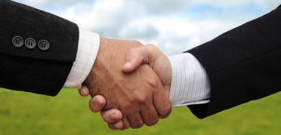
WIN : WIN
(pobjednik:pobjednik)
Pristup pregovaranju pobjednik/pobjednik
• obostrano korisni i zadovoljavajući
rezultati, fleksibilnost u pristupu i
spremnost na kompromis

Slide 30
Faze pregovaranja
* PRIPREMA Istraživanje situacije
Pojašnjavanje osobnih ciljeva
Priprema okoline
* INTERAKCIJA Stvaranje povoljne atmosfere
- Utvrđivanje potreba i interesa
- Smišljanje rješenja
- Odabir rješenja
* ZAVRŠETAK Stvaranje sporazuma-ugovora
- Plan akcije
- Vremenski okvir
- Praćenje učinjenog

Slide 31
Osnovne smjernice za uspješno pregovaranje:
OBUZDAJ EMOCIJE!
KORISTI INFORMACIJE
BUDI EMPATIČAN
4. POSTAVI CILJEVE
5. DEFINIRAJ I RJEŠAVAJ PROBLEM

Slide 32
Emocionalna inteligencija
Vještina ili sposobnost za identifikaciju, pristup i kontrolu emocija pojedinca ili grupe.
Golemanov model

Slide 33
SOCIOMETRIJSKO ISTRAŽIVANJE

Slide 34
TIPOVI LIČNOSTI

Slide 35
Hypocrates , Galen
•SANGVINIK
– impulzivan i traži zadovoljstvo
druželjubiv i emocionalan
kreativan i sanjar
KOLERIK
Ambiciozan, u ulozi vođe
Agresivan, strastven
Dominator
* MELANKOLIK
Introvertiran i promišljen
Pjesnički nadaren, perfekcionist
FLEGMATIK
Opušten i tih
Samozadovoljan
Privržen

Slide 36
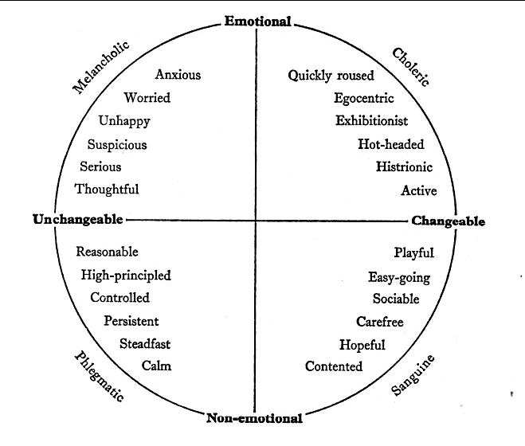
Galen / Wundt

Slide 37
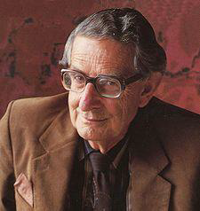
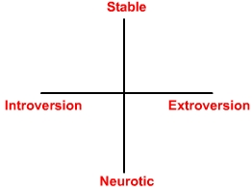
Hans Jürgen Eysenck (1916-1997)
Eysenckov model osobnosti (P–E–N)
PSIHOTICIZAM
Ekstrovertiranost ili
introvertiranost
NEUROTIZAM
* NEUROTIČNI EKSTROVERTI – nauče izbjeći situacije koje izazovu
NEUROTIČNI EKSTROVERTI- zaboravljaju i izostavljaju stvari koje ih komprimitiraju

Slide 38
GRUPNE ULOGE

Slide 39
* Prema zadatku
* Osobne / društvene uloge
Disfunkcionalne ili individualističke uloge
Povezivanje vođenjem
Proceduralno –diktirano povezivanje
Povezivanje zbog zadatka
Društveno
Uloge u grupi
Tipovi povezivanja

Slide 40
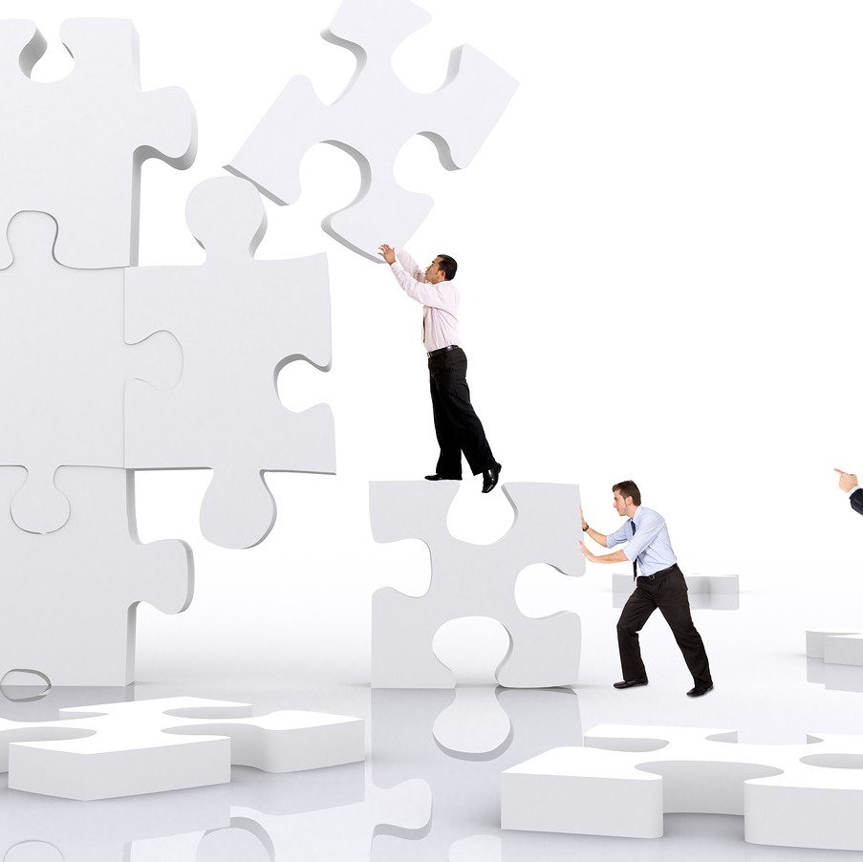
1. ULOGE U GRUPI OVISNO O ZADATKU

Slide 41
•1.1. INICIJATOR/ onaj koji doprinosi
originalne ideje, potiče diskusije, usmjerava grupu u novim smjerovima
•1.2. TRAGAČ ZA INFORMACIJAMA
traži pojašnjenje, mišljenje stručnjaka
•1.3. DAVATELJ INFORMACIJA
daje potkrjepljenje informacije, smatra se svojevrsnim autoritetom u temi
•1.4. TRAGAČ ZA MIŠLJENJIMA
traži pojašnjenja vrijednosti, stavova i mišljenja
provjerava dostupnost različitih ideja
•1.5. DAVATELJ MIŠLJENJA
–izražava svoje mišljenje i uvijek zna što grupa''mora''
•1.6. TUMAČITELJ
preuzima tuđe početne ideje i oko njih gradi vlastitu –često pretjeranu –teoriju

Slide 42
1.7. KOORDINATOR
–objašnjava ideje i povezuje ih
•1.8. ORIJENTATOR
–daje pregled stanja, usmjerava grupu
•1.9. EVALUATOR/KRITIČAR
ocjenjuje i kritizira- pozitivan i negativan
•1.10 ENERGIČAR
–stimulira grupu, pun energije
•1.11. PROCEDURALNI TEHNIČAR
–brine o izvedbi zadatka-mjestu, vremenu i načinu
•1.12. ZAPISNIČAR
–Bilježi tuđe izjave ili činjenice, kasnije ih koristi

Slide 43
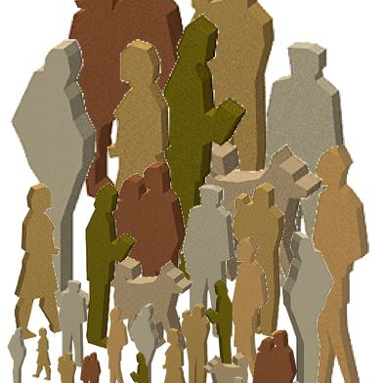
2. OSOBNE ILI DRUŠTVENE ULOGE

Slide 44
2.1. OHRABRIVAČ
pokazuje toplinu, pozitivan stav
2.2. HARMONIČAR
zabavan, pokušava smanjiti napetost u grupi
2.3. SPREMAN NA KOMPROMISE
predlaže promjenu svoje pozicije za dobro grupe
2.4. MOTIVATOR
regulira tijek komunikacije, potiče tihe i introvertirane
2.5. PROMATRAČ/KOMENTATOR
daje povratnu informaciju grupi
2.6. SLJEDBENIK
prihvaća što drugi kažu
sluša, ne doprinosi

Slide 45

3. INDIVIDUALISTIČKE /DISFUNKCIONALNE ULOGE

Slide 46
3.1. AGRESOR
koristi osobne napade
3.2. BLOKATOR
suprotstavlja se svakoj tuđoj ideji ili prijedlogu
3.3. TRAŽITELJ PRIZNAVANJA ZASLUGA
koristi grupne sastanke da skrene pozornost na sebe (To nije ništa prema onome što sam ja uradio..)
3.4. DAVATELJ SAMOISPOVIJESTI
- uvijek uključuje osobne osjećaje i događaje (To me sjeća na ono vrijeme kada..)

Slide 47
3.5. OMETAJUĆI ŠALJIVAC
3.6. DOMINATOR
kontrolira razgovor, naređuje drugima
3.7. BESPOMOĆAN
pravi se bespomoćan ne bi li izbjegao odgovornost
3.8. IMATELJ POSEBNIH INTERESA
- pretpostavlja što bi drugi trebali misliti

Slide 48

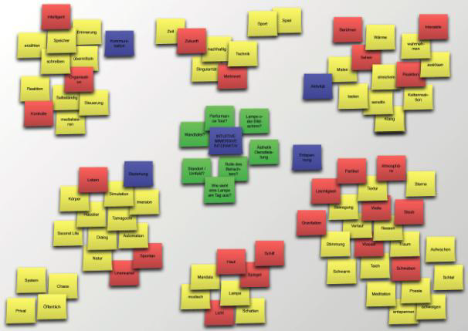
PRIKUPLJANJE IDEJA IZ GRUPE
NOMINALNE TEHNIKE

Slide 49
Hvala Vam na pažnji!

